Slide 1

<종합설계 설계서>
라즈베리파이3를 이용한 홈CCTV
2013150050 이민철 지도교수 한익주
2013150047 민준호 지도교수 이보경
2013152036 정재훈 지도교수 이보경

Slide 2
차 례
종합 설계 개요
관련 연구 및 사례
시스템 수행 시나리오
시스템 구성도
시스템 모듈 상세 설계
개발 환경 및 개발 방법
데모 환경 설계
업무 분담
종합 설계 수행 일정
필요기술 및 참고문헌

Slide 3
종합 설계 개요
1. 종합 설계 개요
3 / 25
연구 개발 배경
4차 산업혁명을 맞이하면서 주목 받고 있는 사물인터넷 기술을 활용 사물인터넷 사용의 증가에 따른 기존 아날로그 방식의 CCTV 사용의 감소 및 IP카메라, 홈CCTV 시장의 크기가 커지는 추세
연구 개발 목표
라즈베리파이를 이용해 다양한 기능을 가진 홈CCTV를 직접 제작 및 사물인터넷에 대한 이해
연구 개발 효과
기존의 판매되고 있는 IP카메라의 기본적인 기능들 외에도 추가적인 기능들을 제안, 구현하여 소비자들의 홈CCTV에 대한 관심 및 소비 유도
-모션 감지, 푸시 알림 기능을 통한 방범 기능

Slide 4
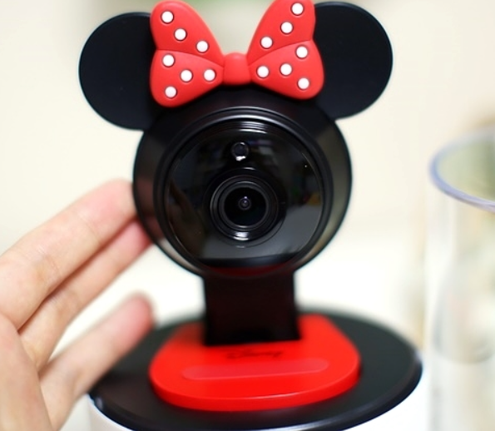
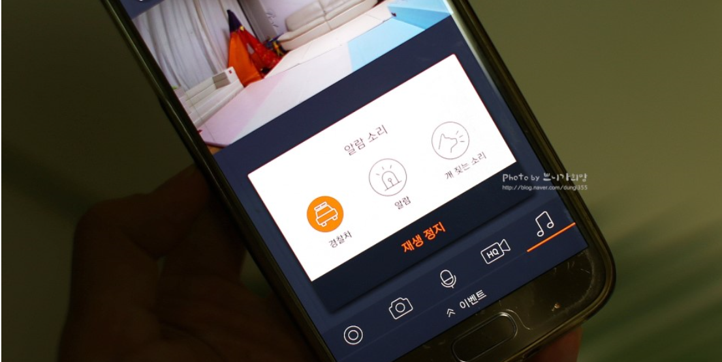
관련 연구 및 사례
2.관련 연구 및 사례
4 / 25
기존에 판매되고 있는 ‘미키미니’ 홈 카메라

Slide 5
관련 연구 및 사례
2.관련 연구 및 사례
5 / 25
기존에 판매되고 있는 홈 카메라의 기능들
- 무선 네트워크에 연결
- 실시간 영상 스트리밍
- 어플리케이션을 통한 실시간 영상 확인
- 화면 캡쳐 기능
- 관심 영역 지정 후 해당 영역 움직임만 감지
- 알람 기능
- 줌 기능

Slide 6
시스템 수행 시나리오
3. 시스템 수행 시나리오
6 / 25
1. 집안에 홈CCTV 설치
2. 설치 된 CCTV가 실시간 웹 스트리밍
3. 집안에 도둑이 들어와 수상한 움직임 감지 및 녹화 시작
4. 사용자에게 어플리케이션 푸시 알림
5. 푸시를 확인한 사용자가 어플리케이션을 통해 실시간 영상 확인
6. 집안에 도둑 확인
7. 녹화 파일을 증거자료로 활용
8. 도둑 검거

Slide 7
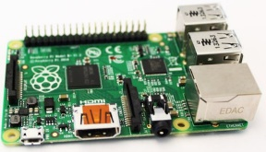

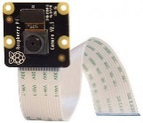
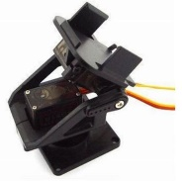


4.시스템 구성도
7 / 25
시스템 구성도
RaspberryPi
Flask 웹
프레임워크
얼굴 감지시
- Firebase에 메시지 푸시 요청
- 영상 녹화 후 Storage에 저장
OpenCV
Socket
Cloud Messaging
Flask를 이용한 웹서버를 통해 웹 스트리밍 가능
안드로이드 Web View를 통해 실시간 영상 시청
소켓 통신을 이용한 서보모터 제어
Storage
Mobile
Web View
Socket
라즈베리파이로부터 메시지 요청이 들어오면 App으로 메시지 전달

Slide 8
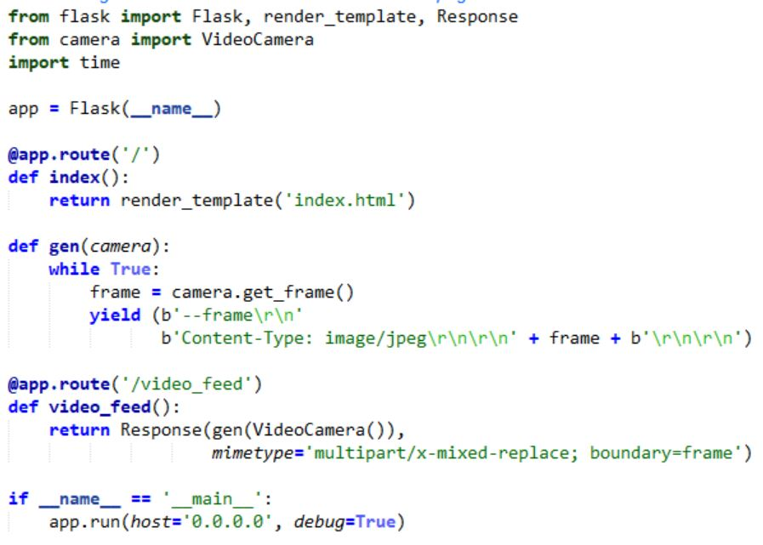
Flask를 이용한 웹서버 구축
5.시스템 모듈 상세 설계
8 / 25
시스템 모듈 상세 설계
RaspberryPi
Flask 웹
프레임워크

Slide 9
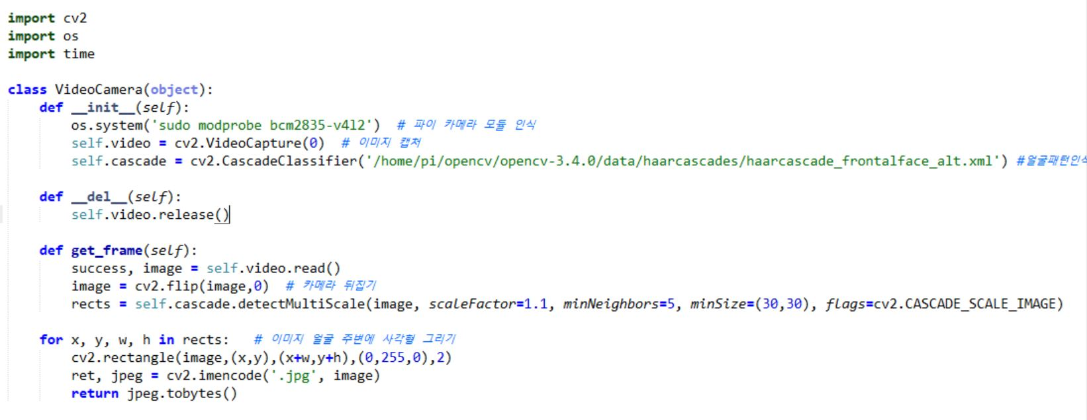
OpenCV를 이용한 동영상 촬영 및 얼굴인식
5.시스템 모듈 상세 설계
9 / 25
시스템 모듈 상세 설계
RaspberryPi
Flask 웹
프레임워크
OpenCV

Slide 10
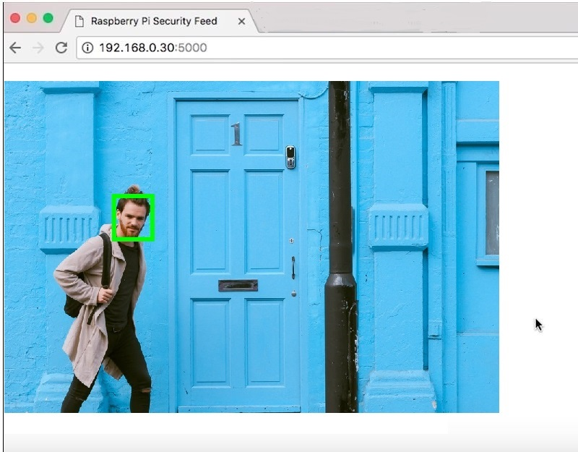
OpenCV를 이용한 동영상 촬영 및 얼굴인식
5.시스템 모듈 상세 설계
10 / 25
시스템 모듈 상세 설계
RaspberryPi
Flask 웹
프레임워크
OpenCV

Slide 11
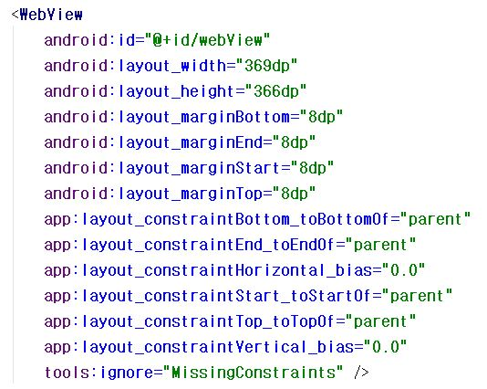
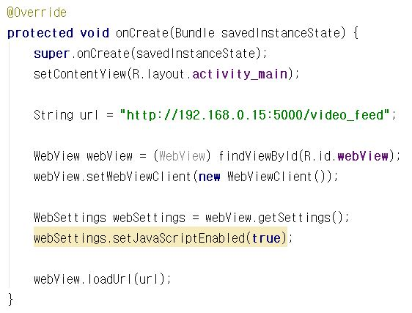
Web View를 이용한 동영상 시청
5.시스템 모듈 상세 설계
11 / 25
시스템 모듈 상세 설계
RaspberryPi
Flask 웹
프레임워크
OpenCV
Mobile
Web View
activity_main.xml
MainActivity.java

Slide 12
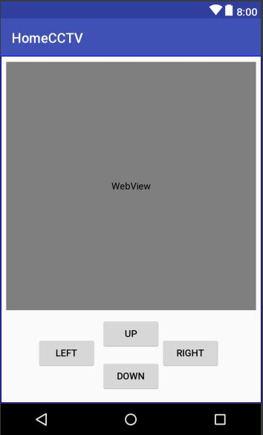
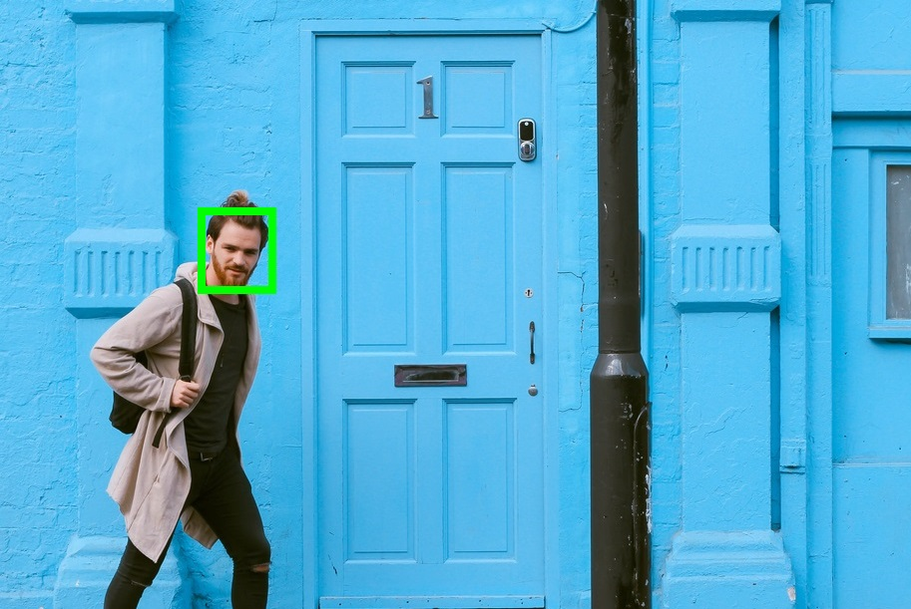
Web View를 이용한 동영상 시청
5.시스템 모듈 상세 설계
12 / 25
시스템 모듈 상세 설계
RaspberryPi
Flask 웹
프레임워크
OpenCV
Mobile
Web View
activity_main.xml
MainActivity.java

Slide 13
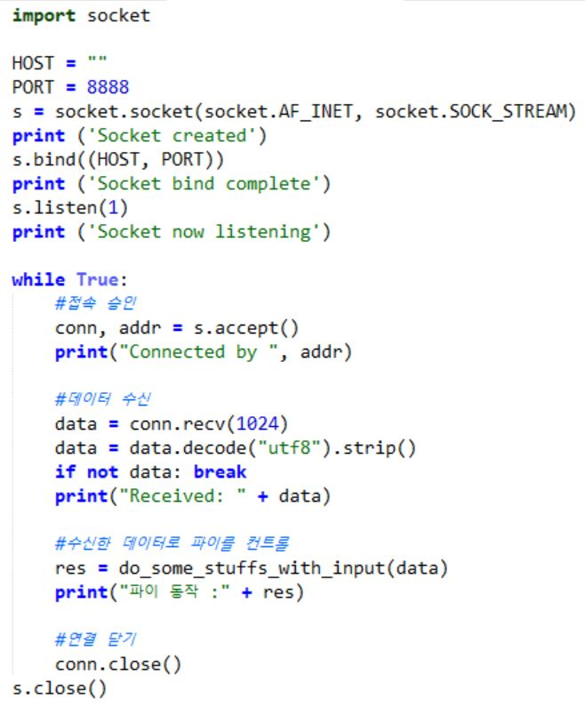
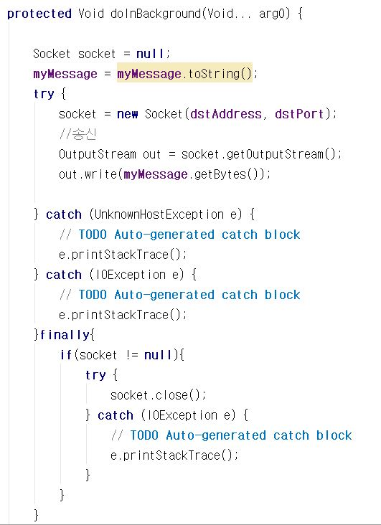
5.시스템 모듈 상세 설계
13 / 25
시스템 모듈 상세 설계
RaspberryPi
소켓 통신 – 소켓 생성
Flask 웹
프레임워크
OpenCV
Socket
Mobile
Web View
Socket
라즈베리파이 소켓
안드로이드 소켓

Slide 14
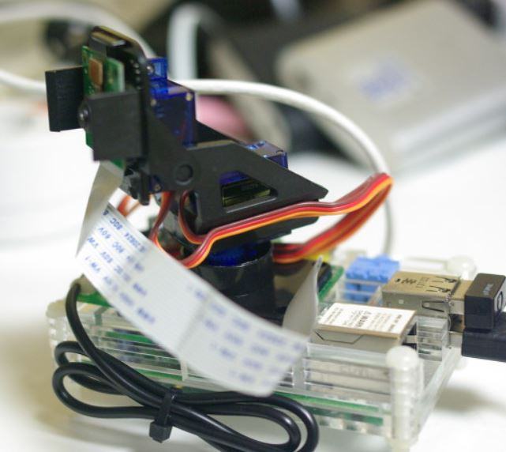

5.시스템 모듈 상세 설계
14 / 25
시스템 모듈 상세 설계
RaspberryPi
소켓 통신 – 서보모터 제어
Flask 웹
프레임워크
OpenCV
Socket
Mobile
Web View
Socket

Slide 15
얼굴이 감지될 경우
5.시스템 모듈 상세 설계
15 / 25
시스템 모듈 상세 설계
RaspberryPi
Flask 웹
프레임워크
OpenCV
녹화 및 저장
얼굴 감지 대기
메시지 푸시 알림
Socket
30분 녹화
Firebase에 메시지 푸시 요청
Firebace storage 저장
모바일로 메시지 전달
Cloud Messaging
Storage

Slide 16
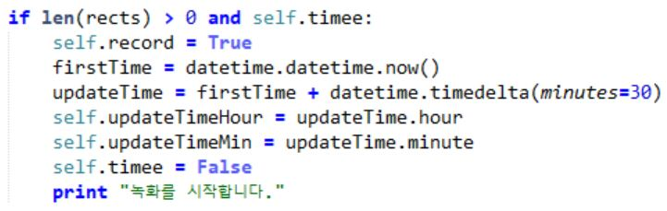
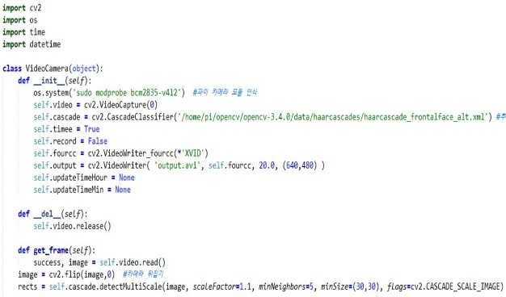
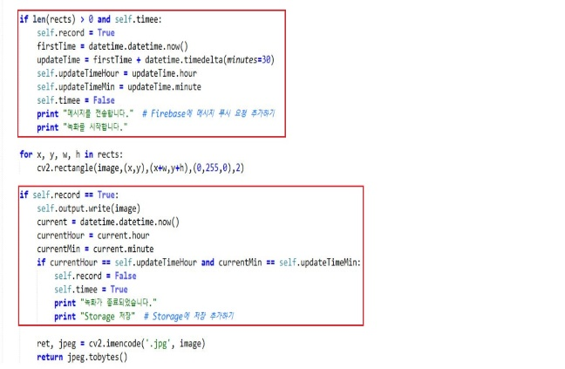
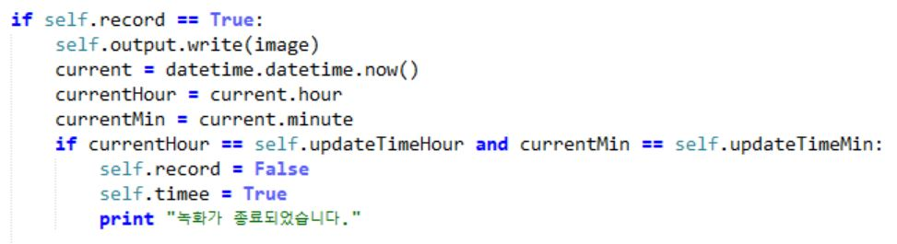
얼굴이 감지될 경우 - 녹화
5.시스템 모듈 상세 설계
16 / 25
시스템 모듈 상세 설계
RaspberryPi
Flask 웹
프레임워크
OpenCV
Socket
camera 모듈

Slide 17
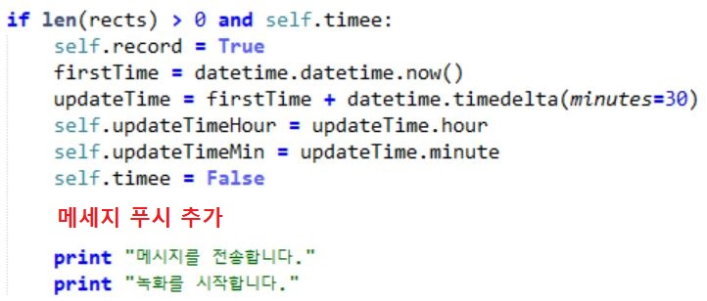
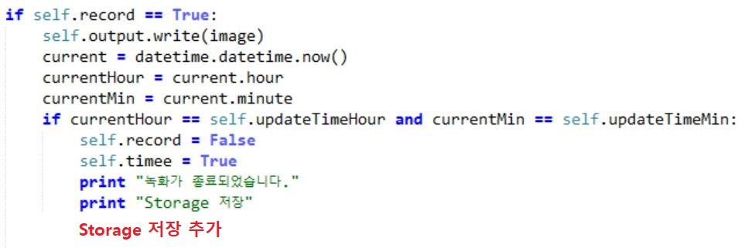
얼굴이 감지될 경우 – 메시지 푸시, Storage 저장
5.시스템 모듈 상세 설계
17 / 25
시스템 모듈 상세 설계
RaspberryPi
Flask 웹
프레임워크
OpenCV
Socket
Cloud Messaging
Storage
camera 모듈

Slide 18
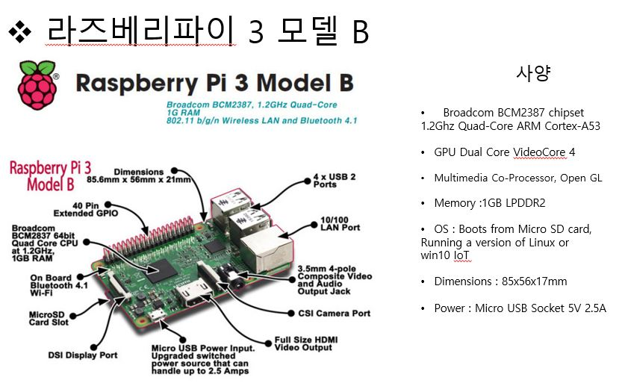
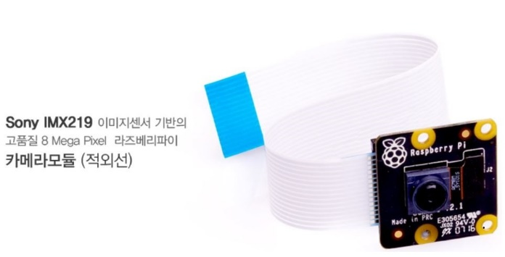
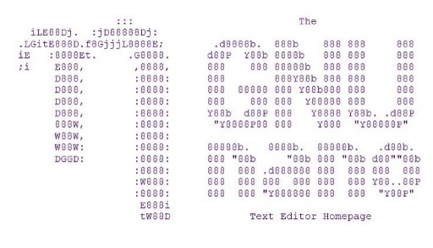

개발 환경 및 개발 방법
6.개발 환경 및 개발 방법
18 / 25

Slide 19
개발 환경 및 개발 방법
6.개발 환경 및 개발 방법
19 / 25
RaspberryPI
Flask를 이용한 웹 서버 구현
Open CV를 이용한 동영상 촬영 및 모션 인식
얼굴 감지시 30분동안 동영상 녹화 및 메시지 푸시 요청
쓰레드를 이용하여 소켓 구동
Application
웹 뷰를 통한 동영상 시청
소켓을 통한 라즈베리파이와 통신
소켓을 통한 서보모터 제어
Firebase
FCM을 이용한 메시지 푸시 알림
Storage에 동영상 저장

Slide 20
데모 환경 설계
7.데모 환경 설계
20 / 25
라즈베리파이(CCTV)를 설치하고 감시한다.
얼굴이 인식 될 경우 사용자에게 푸시 알림을 보낸다.
사용자는 푸시 알림을 확인 후 어플리케이션을 통해 영상을 확인한다.
사용자는 어플리케이션을 통해 서보모터를 좌우로 이동해본다.

Slide 21
업무 분담
8. 업무 분담
21 / 25
 | 민준호 | 이민철 | 정재훈
자료수집 | 모션 감지 관련 사례 수집 | 홈 CCTV 관련 앱 참고 | Firebase 관련 자료 수집
설 계 | OPEN CV를 이용한 모션 감지 | 안드로이드를 이용한 앱 개발 | FCM을 이용한 메시지 푸시 알림
구 현 | OPEN CV 를 이용하여 모션 감지 구현 | 안드로이드를 이용하여 홈 CCTV 관련 앱 개발 | FCM을 이용한 메시지 푸시 알림 구현
테스트 | 구현 테스트 및 에러 검출

Slide 22
종합설계 수행일정
9. 졸업 연구 수행일정
22 / 25
1월
2월
3월
4월
5월
6월
7월
8월
9월
10월
11월
12월
사전 조사 및 계획서 발표
Opencv를 이용한 s/w 설계
어플리케이션 제작
중간보고서 작성 및 제출
발표
통합 시스템 구현
산업기술대전
테스트 및 유지보수

Slide 23
필요기술 및 참고 문헌
10. 필요기술 및 참고 문헌
23 / 25
구분 | 항목 | 항목
1 | https://www.youtube.com/watch?v=zWHEKajrVds | 라즈베리 파이를 이용한 영상 스트리밍
2 | https://www.youtube.com/watch?v=AufDI6FfuJ4 | 라즈베리파이를 이용한 웹캠 제어
3 | http://daddynkidsmakers.blogspot.kr/2016/12/blog-post.html | motionpie 를이용한 모션 제어 설명
4 | https://www.youtube.com/watch?v=e9PK6eLl4tM | 실제 cctv 하드웨어를 이용한 라즈베리파이 cctv 제작
5 | http://blog.xcoda.net/98 | 파이 카메라 OPEN CV
6 | http://blog.naver.com/PostView.nhn?blogId=cosmosjs&logNo=220667245343&categoryNo=0&parentCategoryNo=56&viewDate=&currentPage=1&postListTopCurrentPage=1&from=postView | 카메라 컨트롤
7 | https://www.pyimagesearch.com/2015/05/25/basic-motion-detection-and-tracking-with-python-and-opencv | motion tracking
8 | https://m.blog.naver.com/PostView.nhn?blogId=scw0531&logNo=220653503111&proxyReferer=https%3A%2F%2Fwww.google.co.kr%2F | 파이카메라 모듈과 안드로이드 연동

Slide 24
Github 주소
Github 주소
24 / 25
https://github.com/dlalscjf94/MinjeongLee
팀원별 GitHub ID
팀원 : 이민철
ID: dlalscjf94
팀원 : 민준호
ID: gitjoon
팀원 : 정재훈
ID: wJaeHoon

Slide 25
감사합니다

